Slide 1
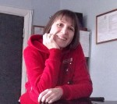
Кравченко Марина Федоровна педагог дополнительного образования
МУНИЦИПАЛЬНОЕ БЮДЖЕТНОЕ УЧРЕЖДЕНИЕ ДОПОЛНИТЕЛЬНОГО ОБРАЗОВАНИЯ ЦЕНТР ВНЕШКОЛЬНОЙ РАБОТЫ «ГАРМОНИЯ» г. ТИХОРЕЦКА

Slide 2
О себе
Год рождения 1966
Образование. Средне-специальное. Черкесское педучилище Ставропольского края, 1985г. Учитель начальных классов.
Профессия. Педагог дополнительного образования.
Место работы. МБУ ДО ЦВР «Гармония» г. Тихорецка.

Slide 3
ТО «Инфознайки»
Дополнительная общеобразовательная общеразвивающая программа технической направленности «Основы информатики».
Программа базового уровня, технической направленности, ориентирована на обучение детей 6 -15 лет, интересующихся информатикой
Цель программы формирование у учащихся основ научного мировоззрения в области информатики, этических основ и нравственных норм использования компьютера и компьютерных информационных технологий; развитие у учащихся логического и алгоритмического мышления, системных подходов к решению задач; подготовка учащихся к активной жизни в условиях современного информационного общества.

Slide 4
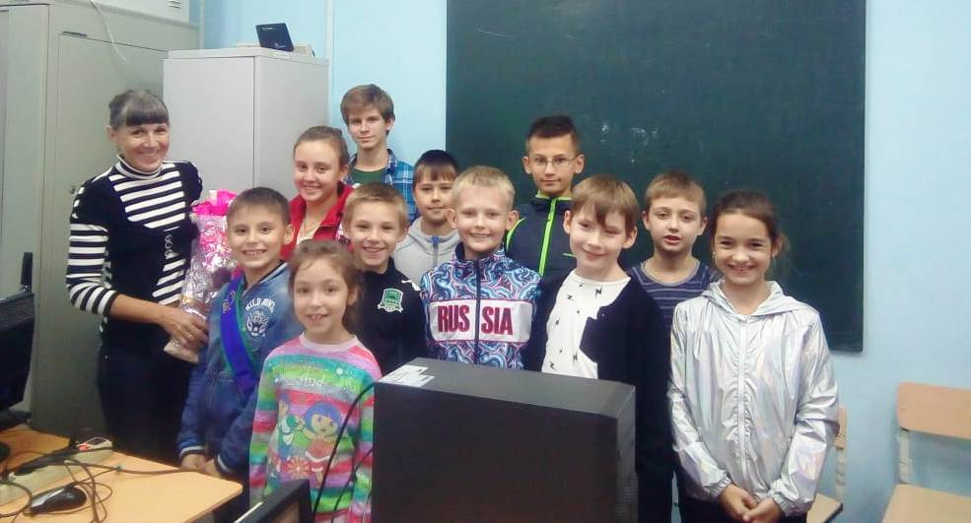
Наше ТО «Инфознайки»

Slide 5
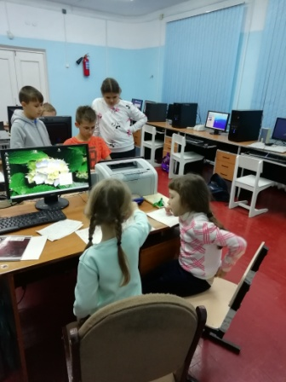
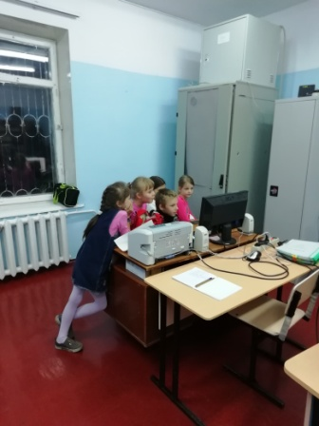
Работа ТО «Инфознайки»

Slide 6
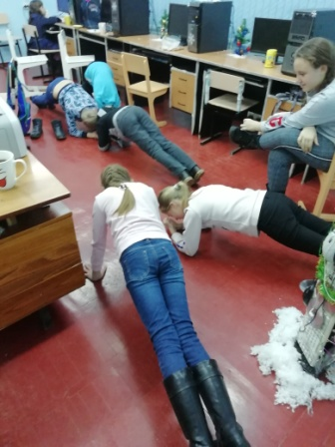
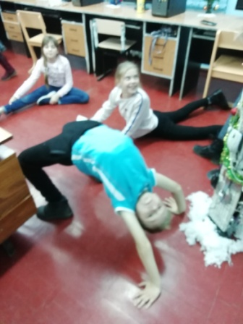
Физкультминутка

Slide 7
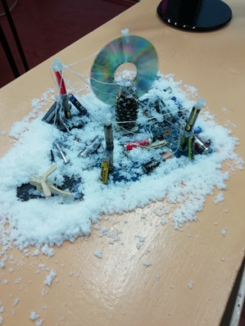
Новогодняя композиция

Slide 8
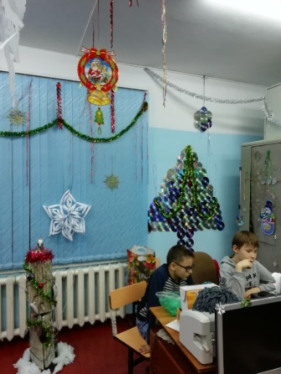
В дни школьных каникул

Slide 9
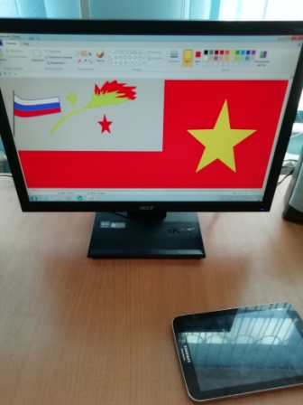
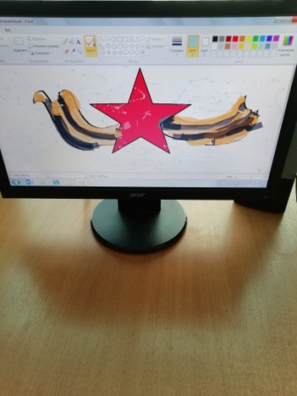
ТО готовится к конкурсу

Slide 10
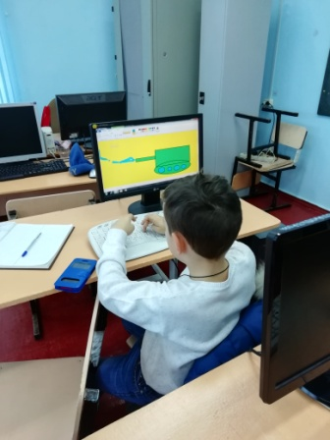
СПАСИБО!

